Slide 1
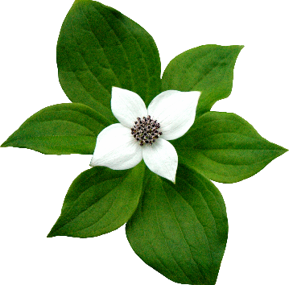
Познавательная викторина
«Хвостатая»

Slide 2
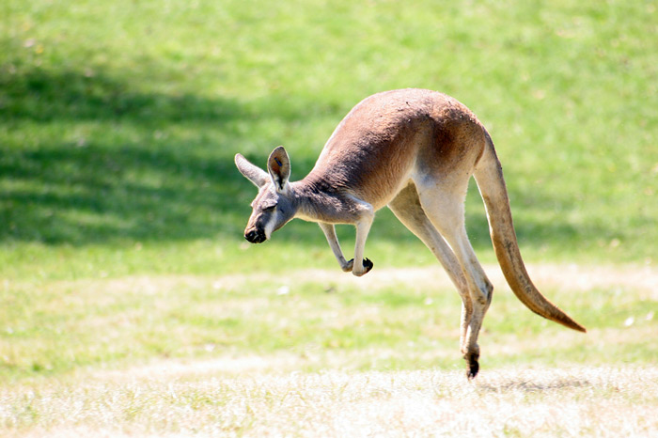
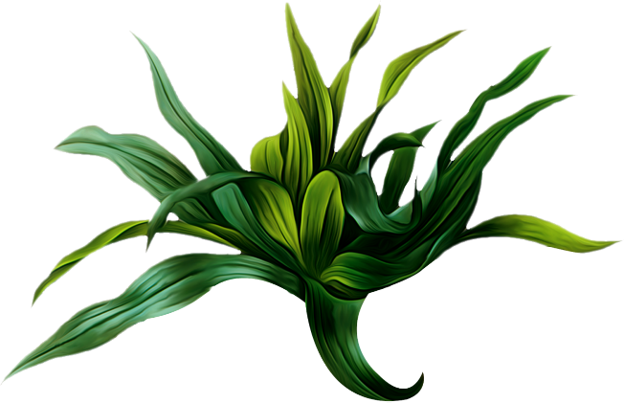

Кенгуру
Этому замечательному прыгуну
его хвост помогает держать равновесие.

Slide 3
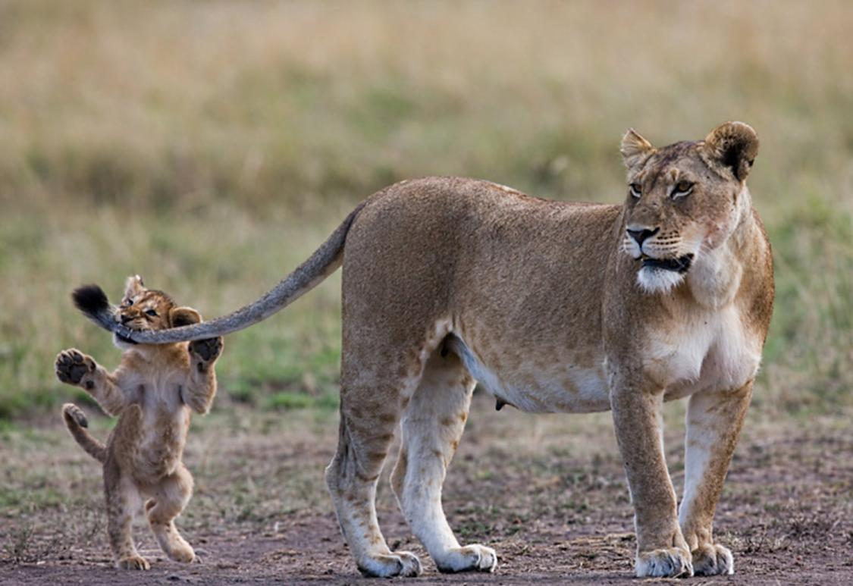
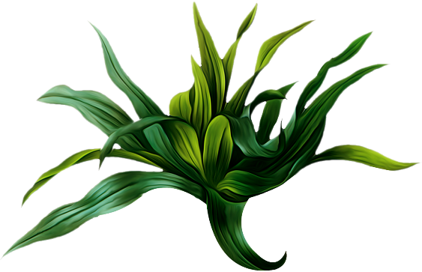

Лев
На хвосте этого представителя семейства кошачьих есть пушистая кисточка,
а в ней острый коготь.

Slide 4
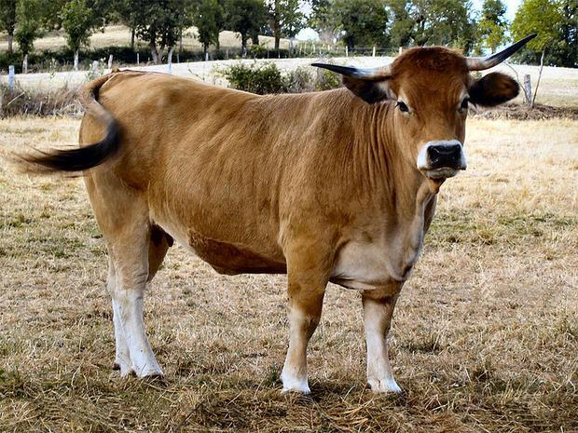


Корова
Её хвост похож на хлыст,
им здорово отгонять кусачих насекомых.

Slide 5
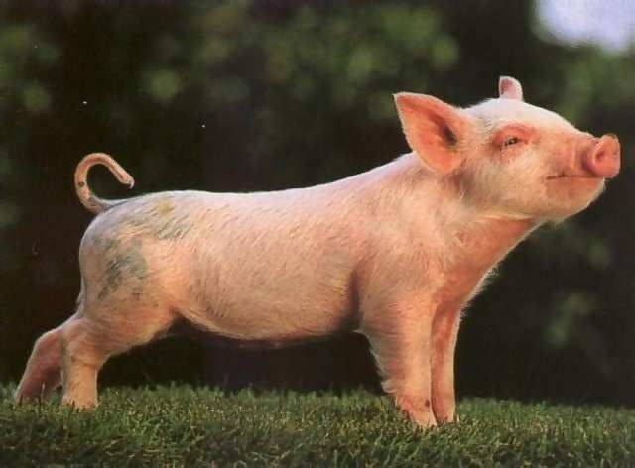


Свинья
Нос пятачком, хвостик крючком.

Slide 6
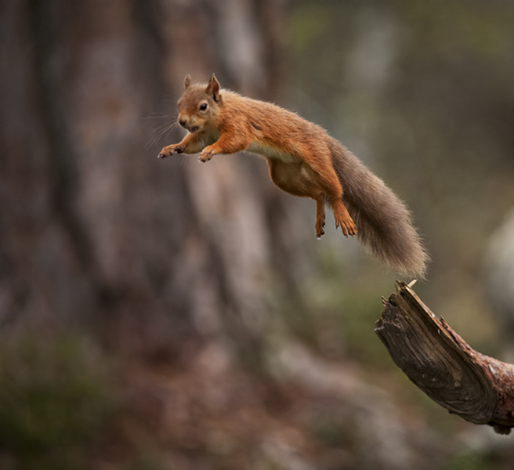


Белка
Её пушистый рыжий хвостик
весело мелькает между зелёных веток
и служит своей хозяйке парашютом
во время прыжков.

Slide 7
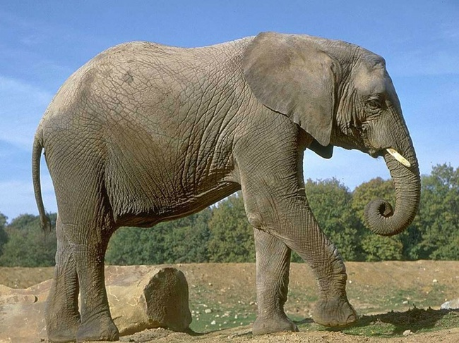

Слон
У этого великана нос намного длиннее,
чем хвост.

Slide 8
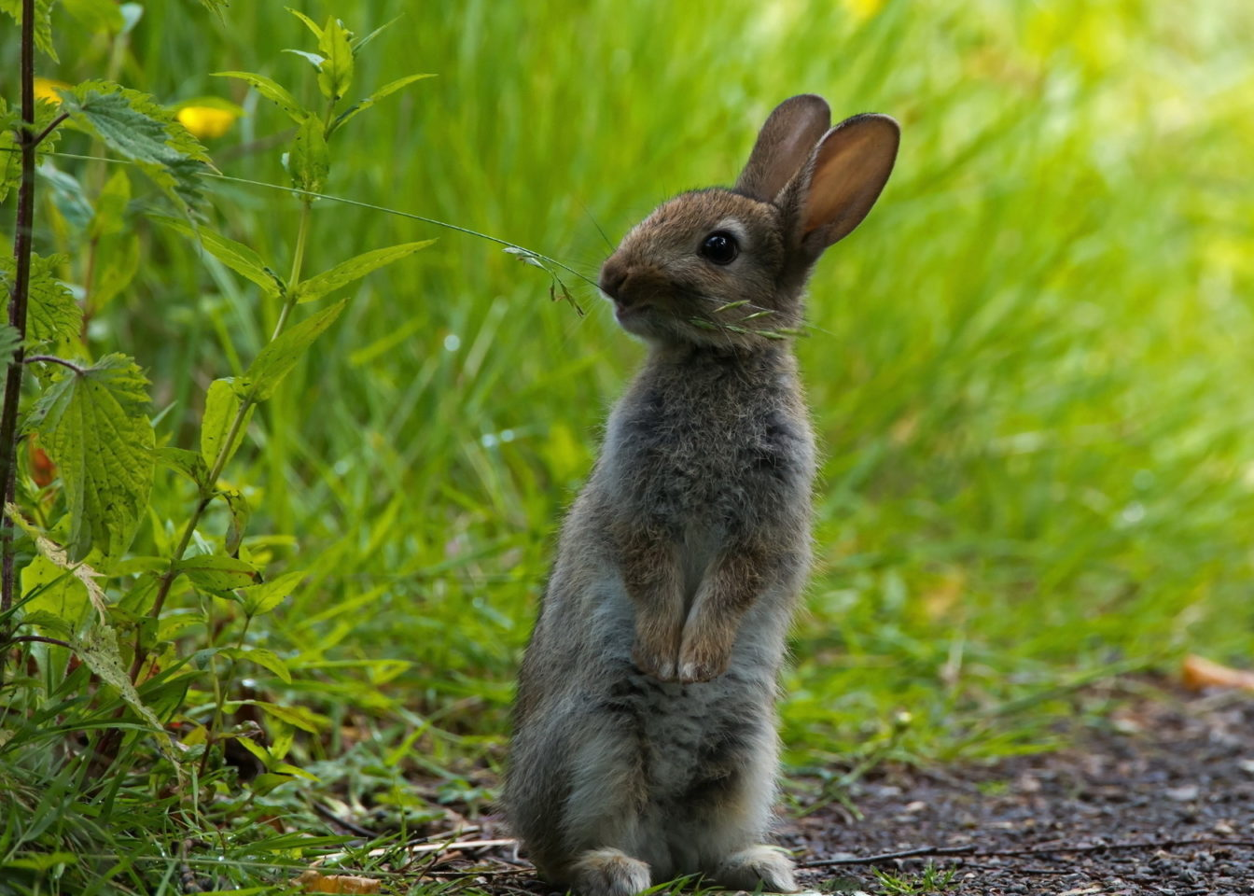


Заяц
У этого трусишки хвост короткий.

Slide 9
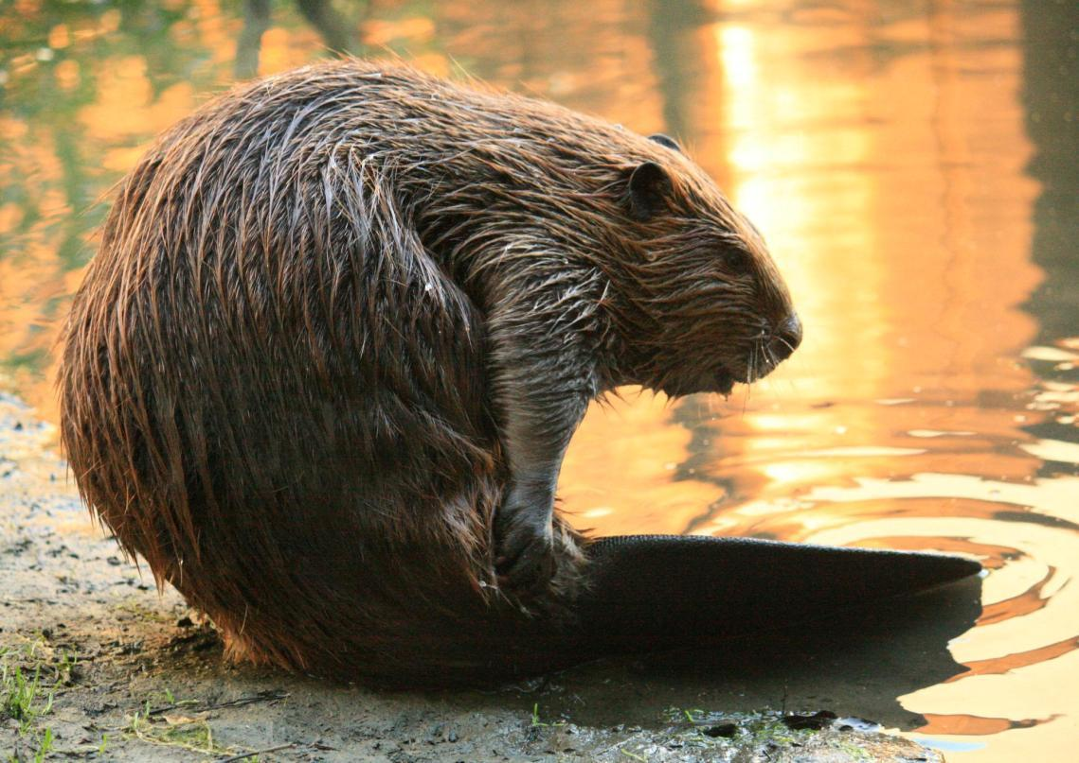

Бобр
Для этого речного строителя его
хвост является и рулём, и веслом,
в нём же он накапливает жир на зиму.

Slide 10
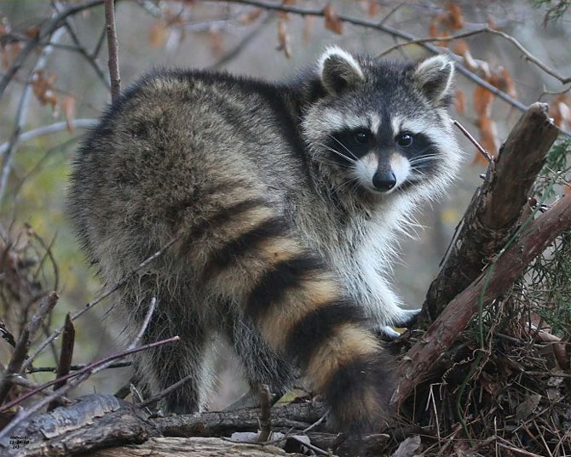

Енот
Это животное все легко узнают по чёрным кольцам на его хвосте, число которых колеблется от 5 до 10.

Slide 11
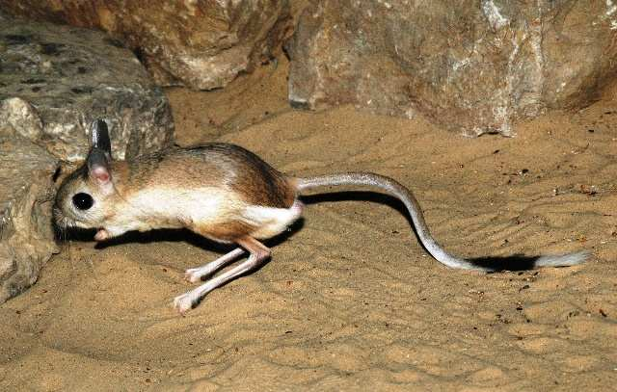


Тушканчик
Этот прыгучий звёрек имеет голову зайца, туловище и передние лапы мыши,
задние ноги - птицы, а хвост - льва.

Slide 12
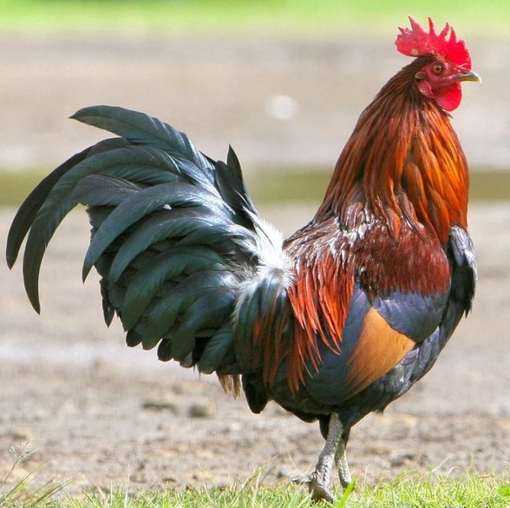
Петух
Сапоги со шпорами, хвост с узорами.

Slide 13
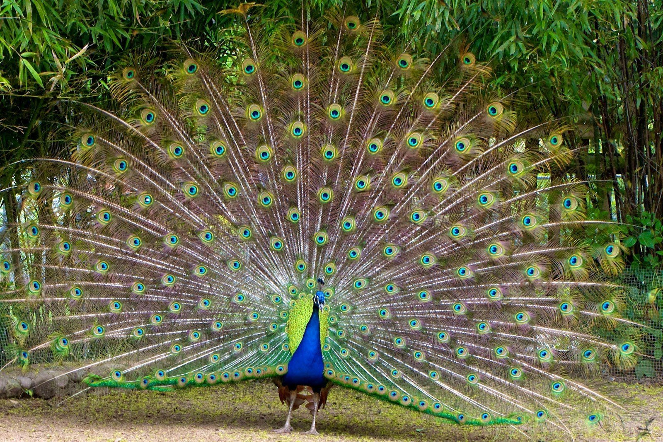

Павлин
Голос у этой птицы ужасно противный,
зато хвост самый красивый.

Slide 14
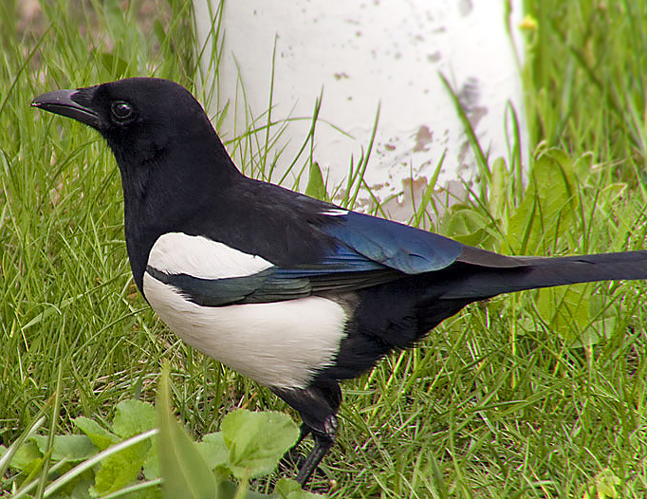


Сорока
Эта птица на своём хвосте
разносит новости по лесу.

Slide 15
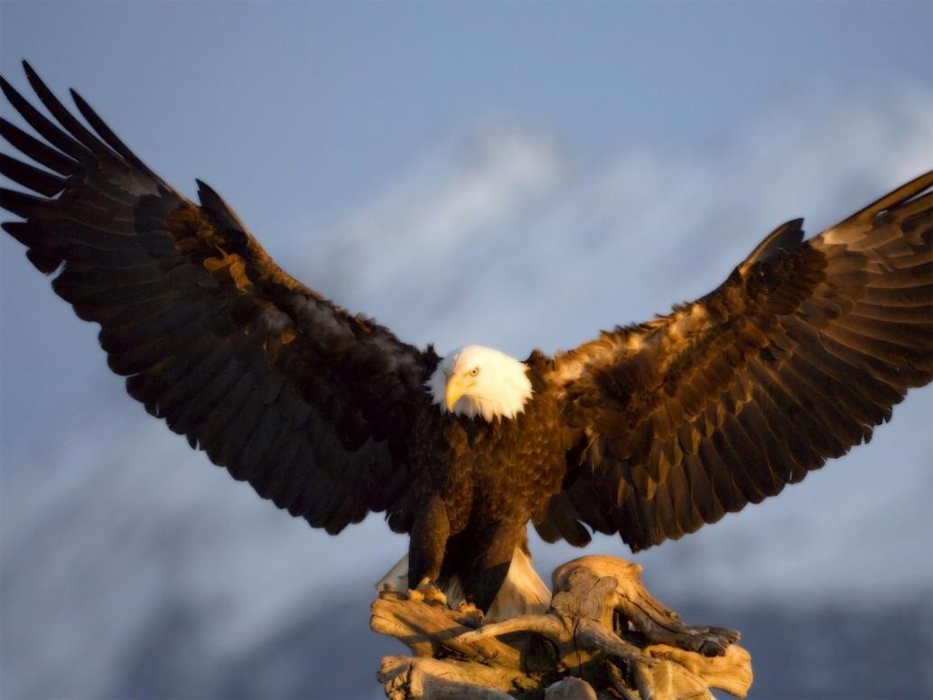
Орёл
Перья из хвоста этой птицы
индейцы носят на голове.

Slide 16
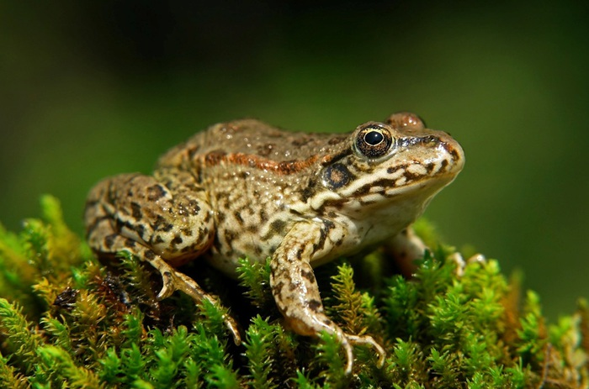
Лягушка
Хвост у неё бывает только в младенчестве,
а потом пропадает.

Slide 17
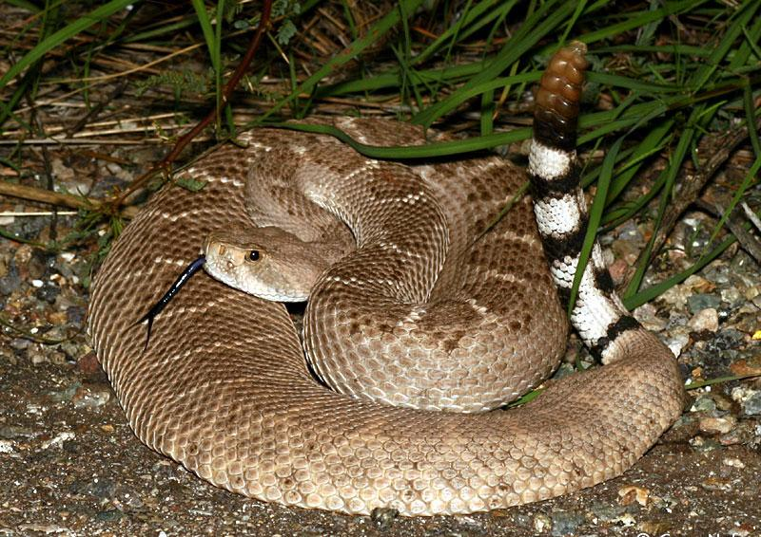
Гремучая змея
На её хвосте чешуйки образуют погремушку, что отразилось в её названии.

Slide 18
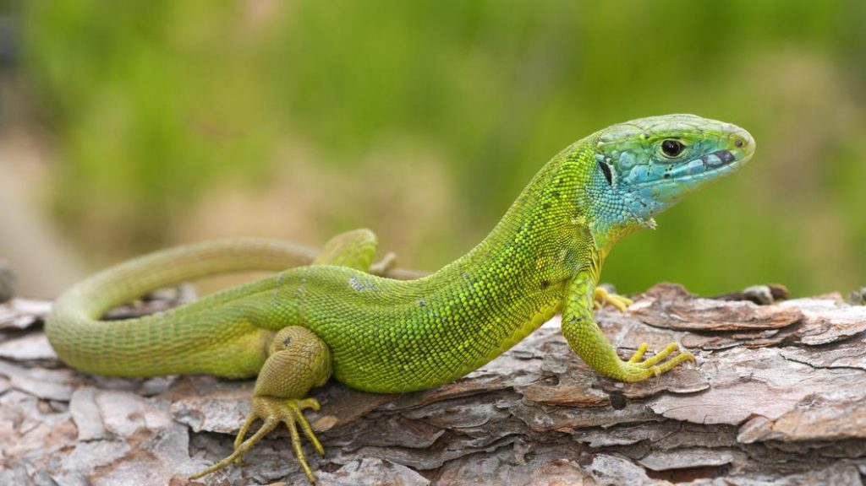


Ящерица
Она не боится потерять хвост,
потому что обязательно вырастет новый.

Slide 19
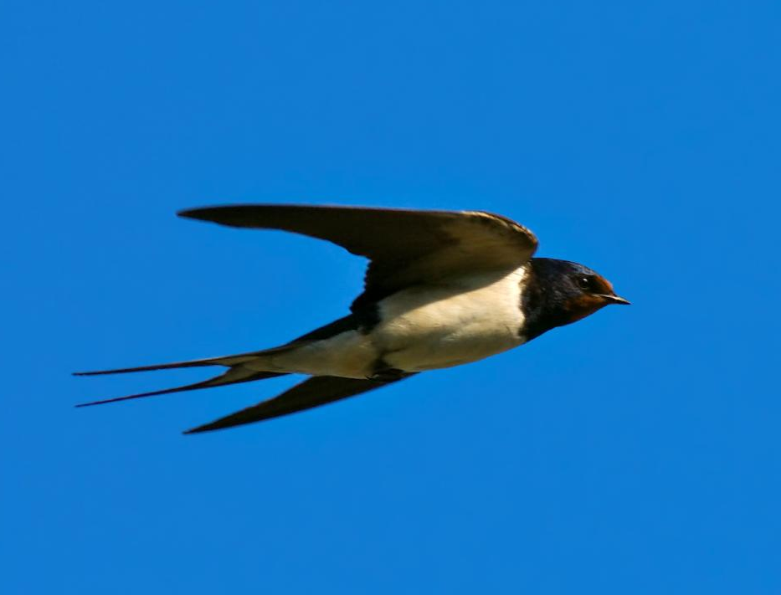


Ласточка
Хвост у этой птички раздвоенный
на конце, как фрак.

Slide 20
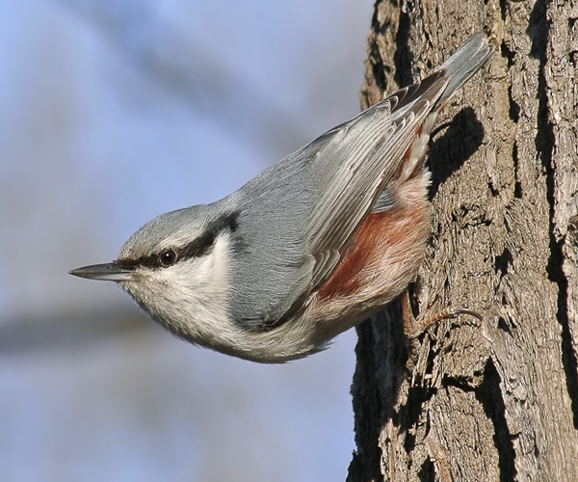

Поползень
Эта птица может лазать
по стволам деревьев вперёд хвостом.

Slide 21
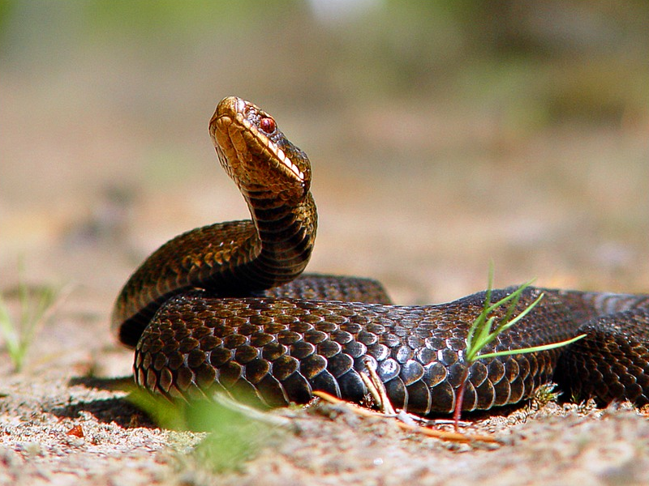
Змея
Её голова плавно переходит в хвост,
даже шеи нет.

Slide 22
МОЛОДЦЫ!

